Slide 1
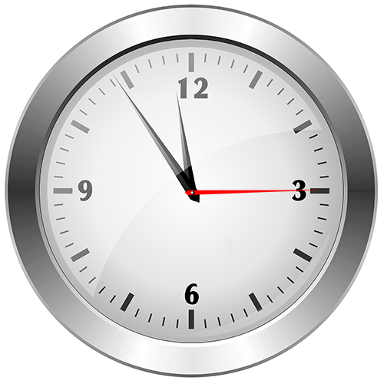
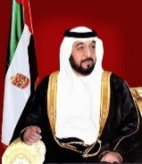

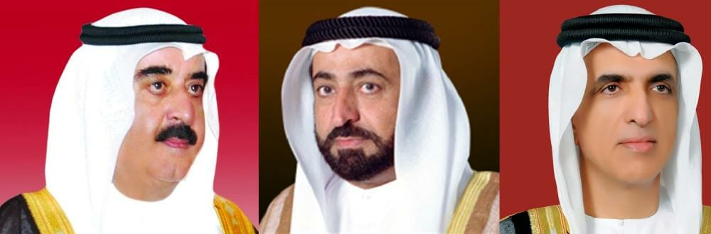
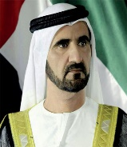

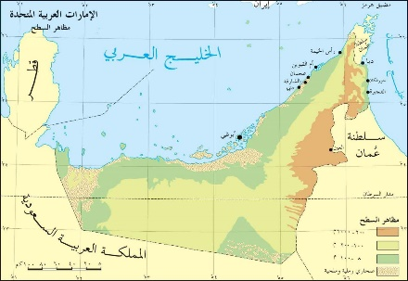
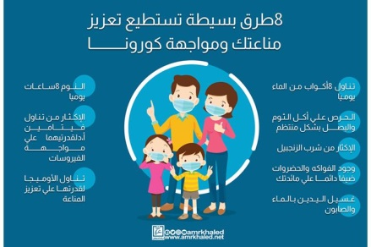

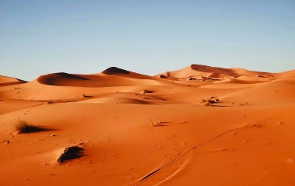
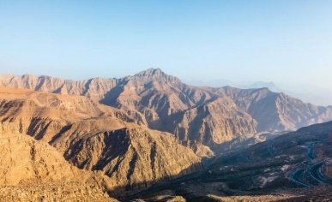
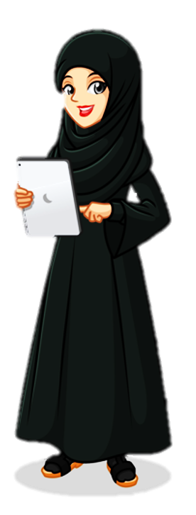

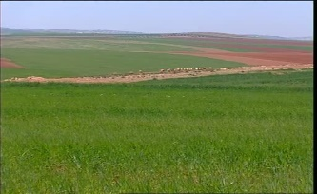



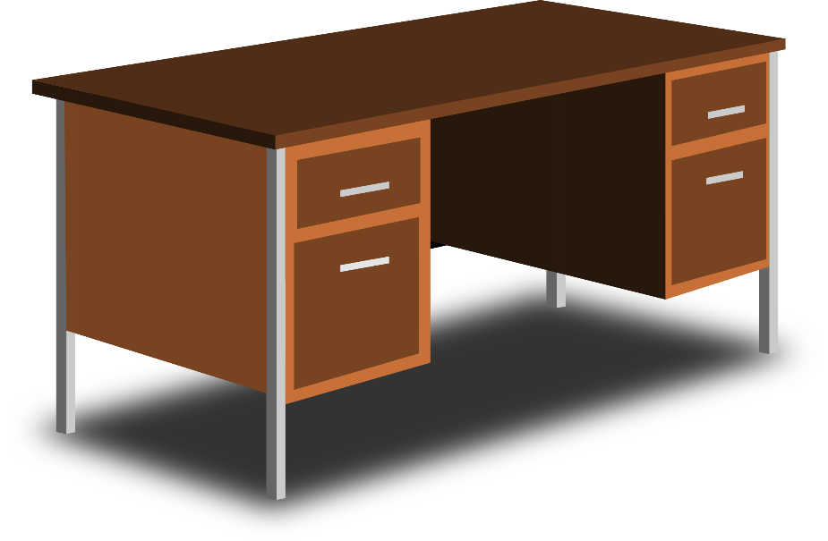


القوانين الصفية
اليوم : الاحد النشيط
التاريخ: 10-10-2021
صفي الرائع: الثالث الأساسي
المادة : الدراسات الاجتماعية
مدرسة أمامة بنت أبي العاص
الصحراء
الجبال
السهول
البحر

Slide 2
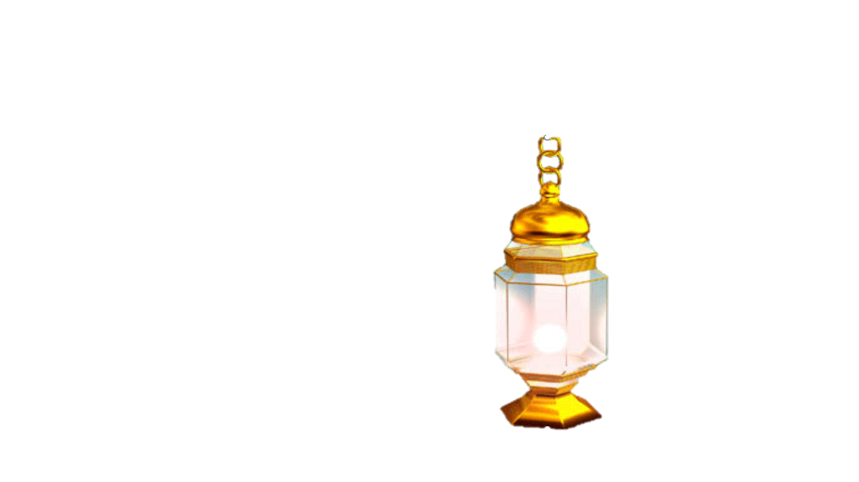



قراءة الدرس من الكتاب
تقييم بنائي
التهيئة فيديو تعليمي لاستنتاج عنوان الدرس
بطاقة الدخول للدرس ( تقييم قبلي )
تقييم ختامي
بطاقة الخروج
سؤال التفكير الناقد
تقييم مرحلي
خط سير الحصة

Slide 3

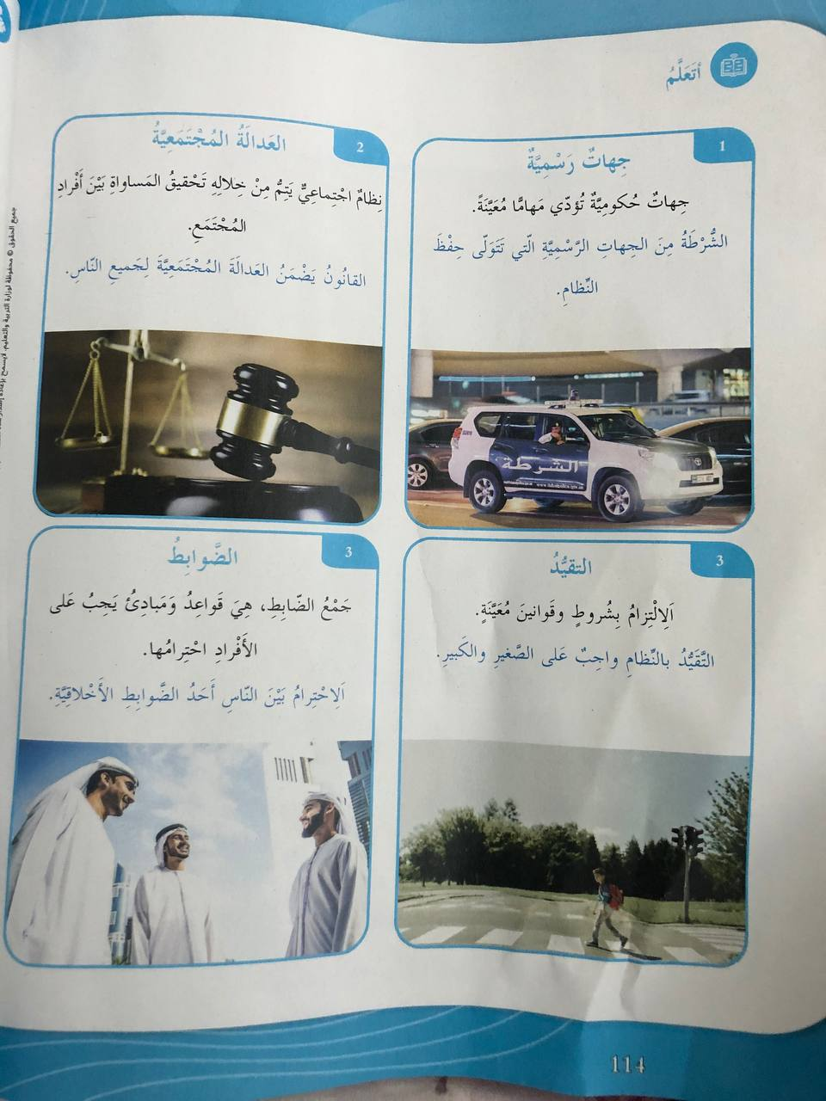

114
مراجعة
أتعلم

Slide 4



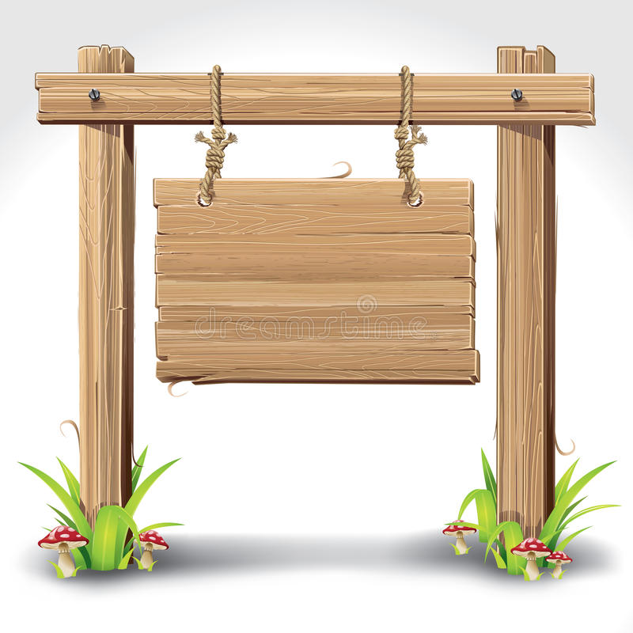



التقييم القبلي
استراتيجية جدارالاقفال

Slide 5
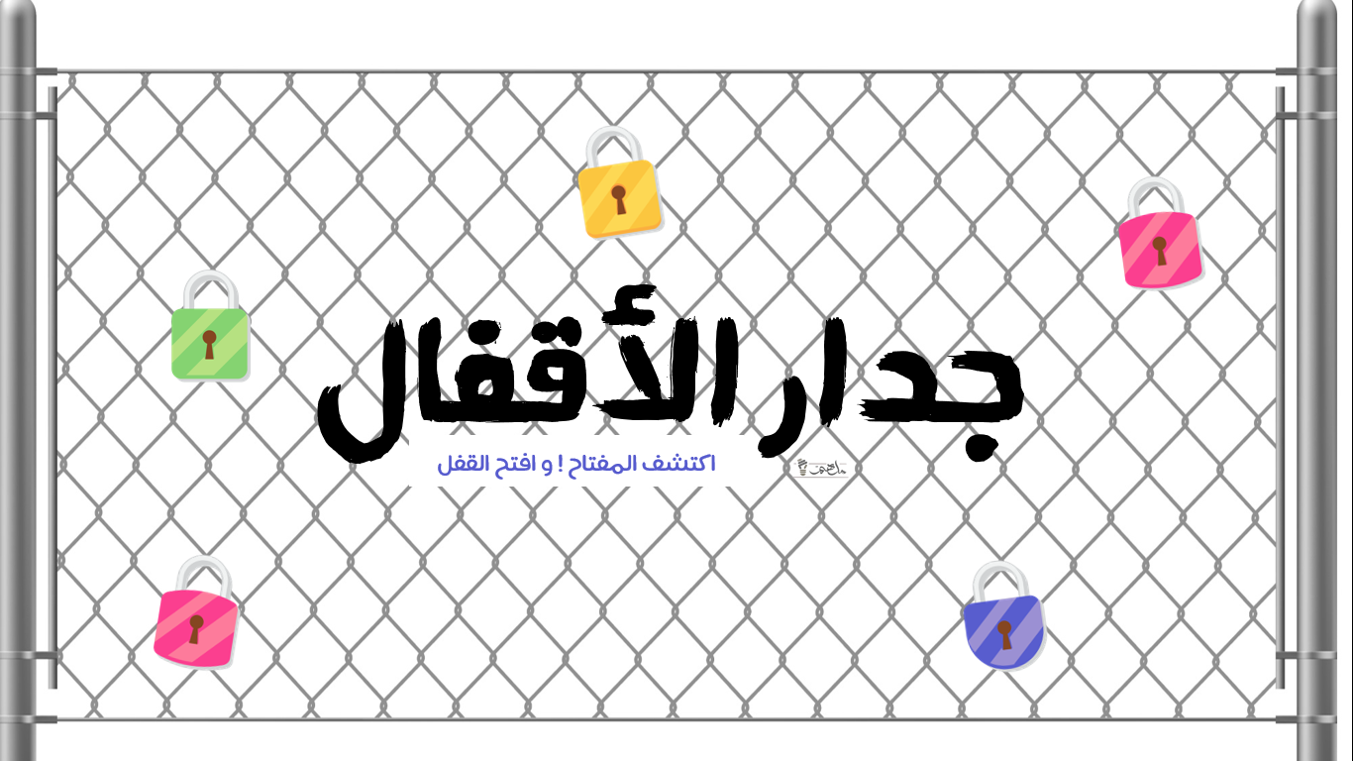
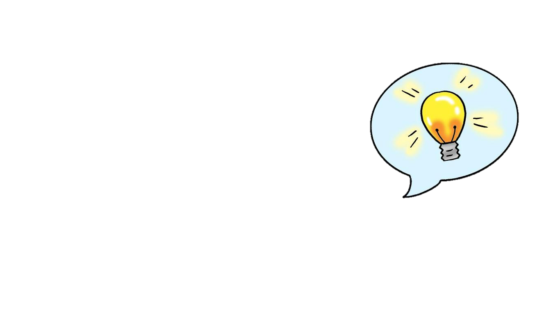
استراتيجية
التقييم القبلي

Slide 6
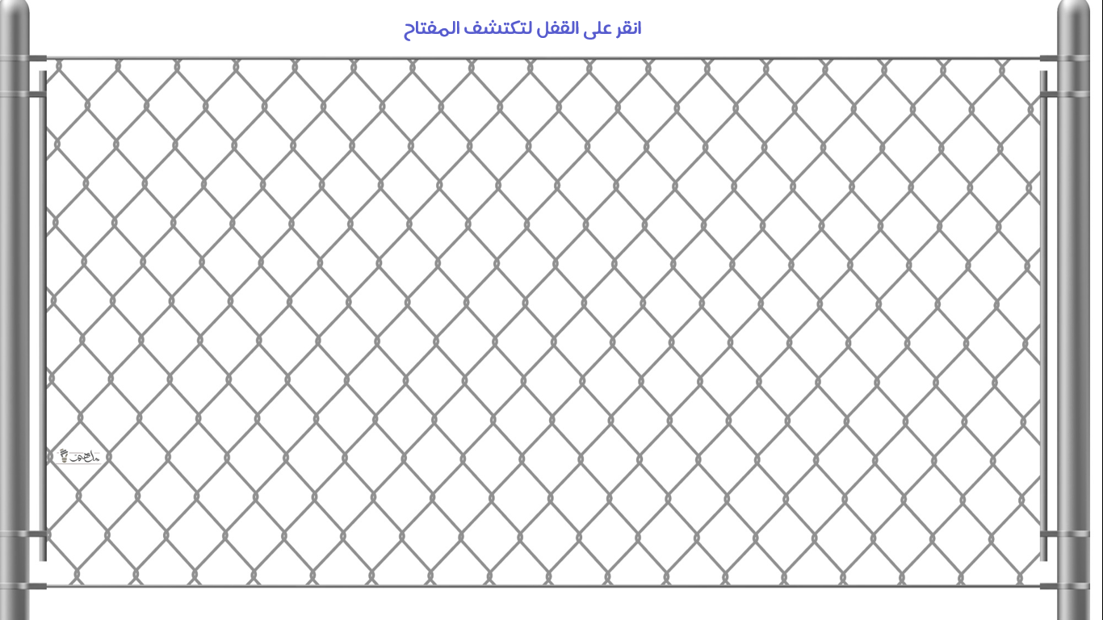



Slide 7
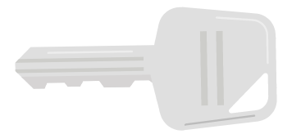

اكتشف المفتاح الصحيح !
جهة رسمية تتولى حفظ النظام
البلدية
الشرطة
المهندس

Slide 8
اكتشف المفتاح الصحيح !
القواعد والمبادئ والاحترام بين الناس
الشرطة
العدالة
الضوابط

Slide 9
اكتشف المفتاح الصحيح !
القانون يضمن المساواة بين الناس
العدالة
الضوابط
التقيد

Slide 10
اكتشف المفتاح الصحيح !
الالتزام بالقوانين واجب على الصغير والكبير
جهات رسمية
العدالة
التقيد

Slide 11
التهيئة الحافزة...
نشاهد الفيديو
استراتيجية أشاهد-أدون -أشارك

Slide 12

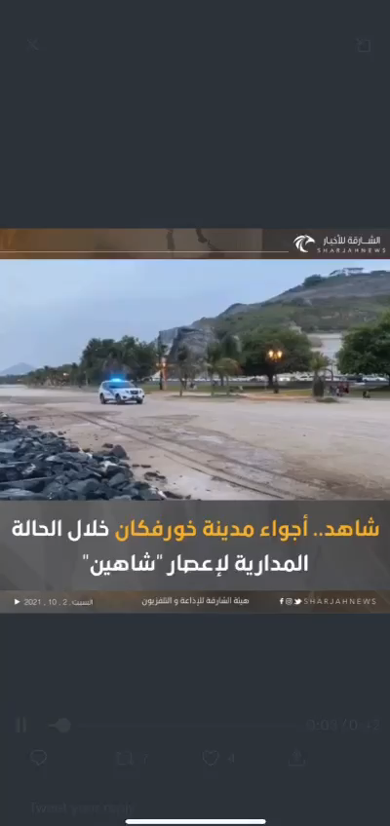


شاهد ودون
هيا لنشاهد
هذا الفيديو
لنتعرف

Slide 13





EXPO 2020
مناقشة
مناقشة الفيديو
من الجهة الرسمية في الفيديو
وما دورها
أشارك

Slide 14

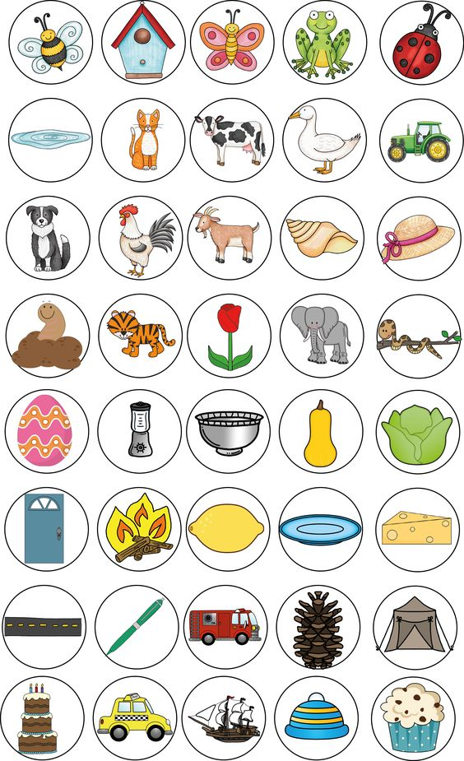

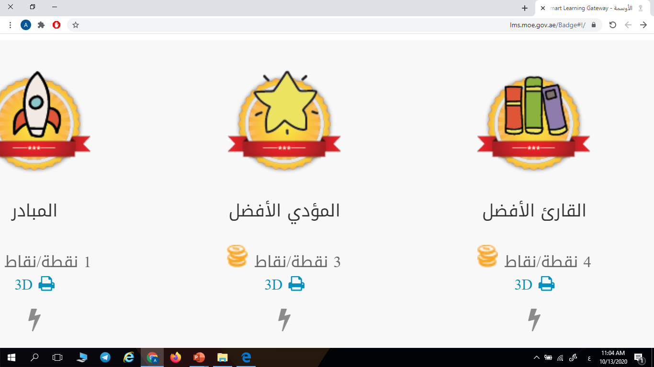
ظ
ل
ن
ت
ا
ح
ي
م
في
حياتنا
النظام
تحصل على وسام

Slide 15


عنوان الدرس
أهمية النظام في حياتنا

Slide 16
نواتج التعلم...
يفسر أهمية النظم والقواعد المتعلقة بالمؤسسات المختلفة
-يبن الاثار المترتبة على عدم الالتزم بالقواعد

Slide 17
1- يفسر أهمية الإلتزام بالنظم والقواعد المتعلقة بالمؤسسات المختلفة
تعلمت | أريد أن أعرف | أعرف
 | أهمية النظام في المجتمع | معني النظام

Slide 18
هيا نتعرف على المؤسسات
التي يجب أن يكون فيها النظام

Slide 19
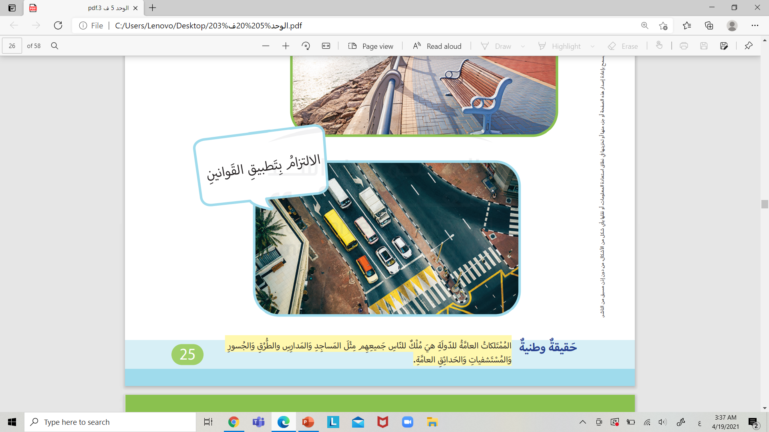
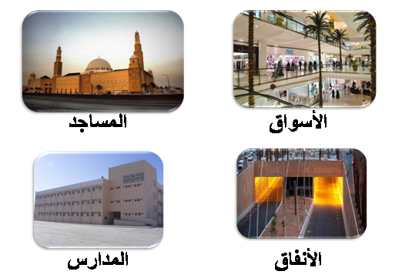
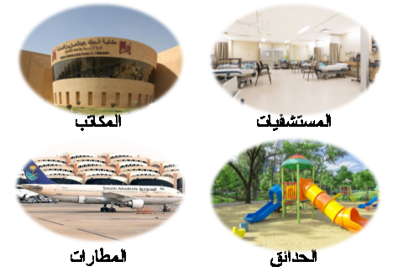
بِحُبنـا للتعلـم
المؤسسات التي تتبع النظام
بِحُبنـا للعطاء
بِـهمتنا العـالية

Slide 20

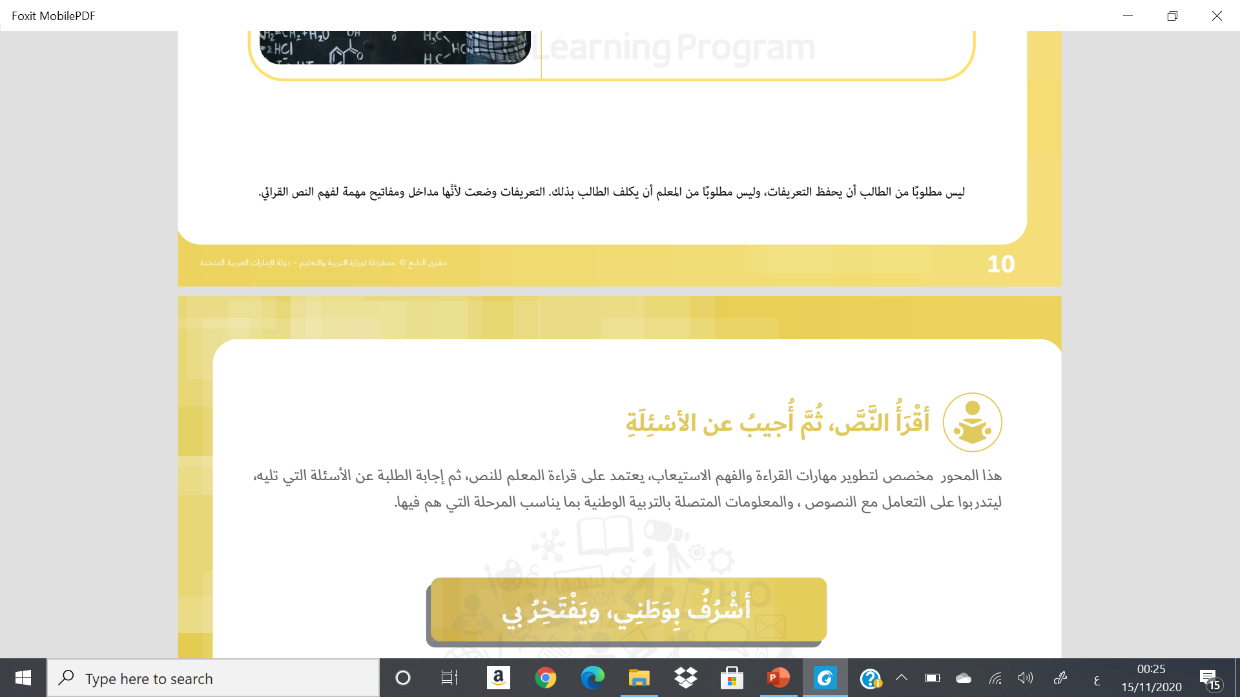
الكتاب صفحة 115

Slide 21
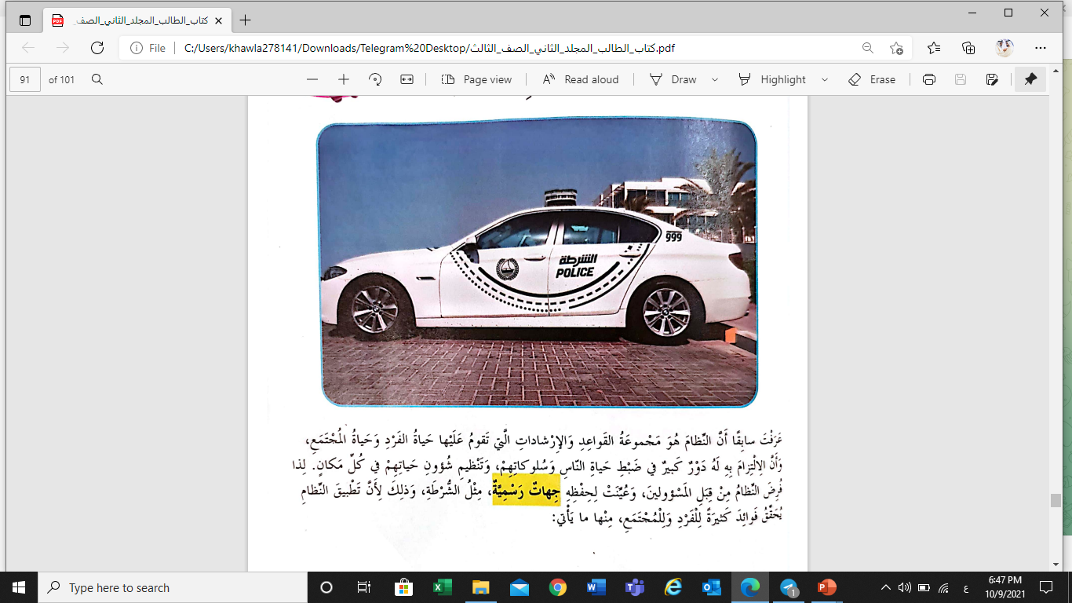
الكتاب صفحة 115

Slide 22

شاهد ودون
هيا لنشاهد
هذا الفيديو
لنتعرف

Slide 23
مفهوم النظام
هو مجموعه القواعد والارشادات التي تقوم عليها
حياة الفرد حياة المجتمع

Slide 24
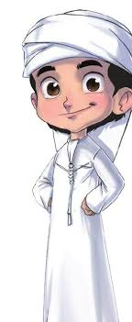

Slide 25
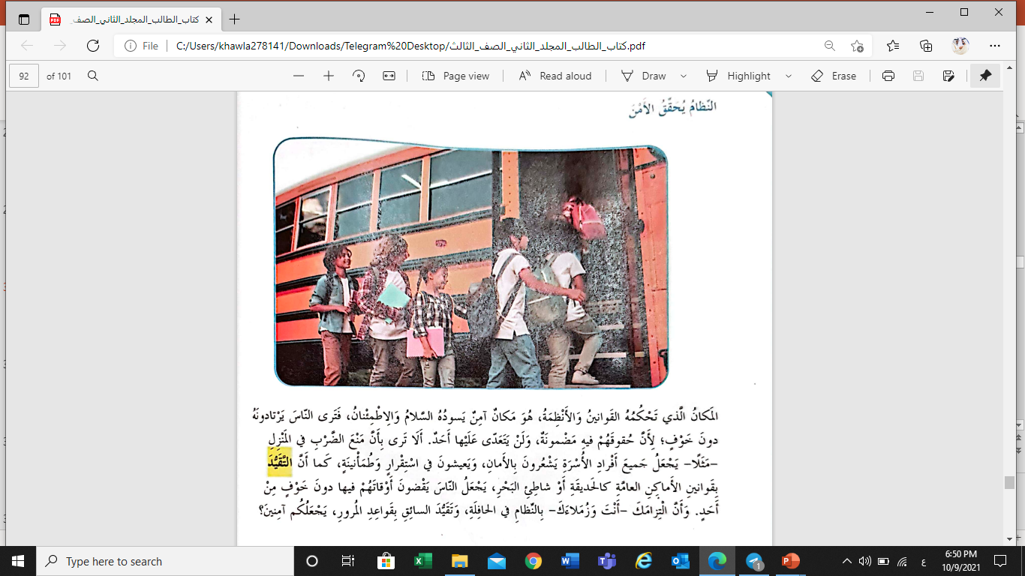
الكتاب صفحة 116

Slide 26
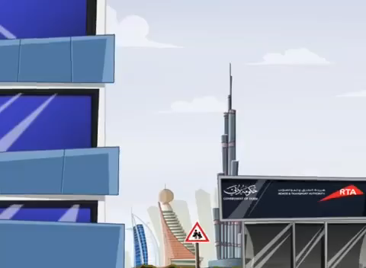
شاهد ودون
هيا لنشاهد
هذا الفيديو
لنتعرف

Slide 27

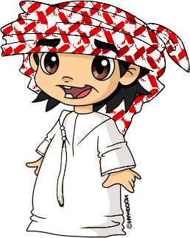

Slide 28
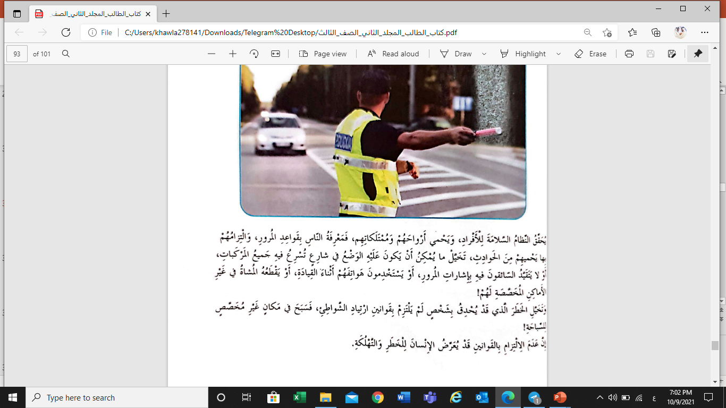
الكتاب صفحة 117

Slide 29
التقييم البنائي
سؤال التحدي الدولاب

Slide 30


جاوب
تذكر
التزم بعبور الشارع في المكان المخصص
(صح-خطأ)
القانون يضمن العدالة بين الناس
(صح-خطأ
SPIN
الشرطي لا يهتم لحفظ النظام
نستخدم موقف أصحاب الهمم عندما لأنجد موقفا لسيارتنا
(صح-خطأ
ركز
تميز
tekhnologic
Notes:
4 Segments

Slide 31
التقييم البنائي
ماذا يحدث اذا لم يلتزم كل منا بإشارات المرور

Slide 32

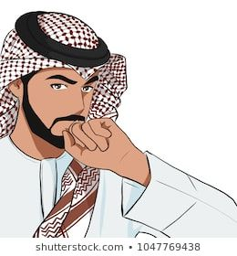
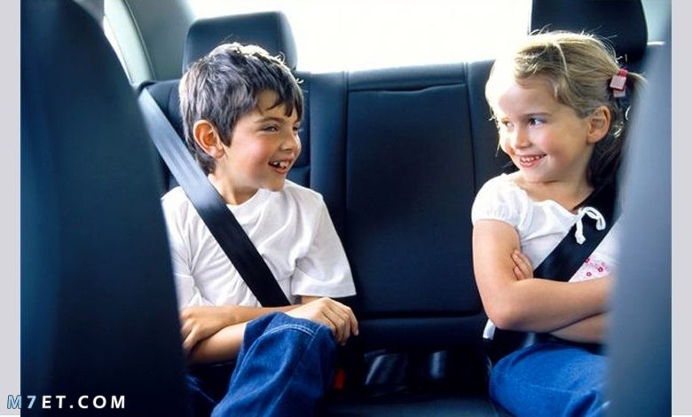
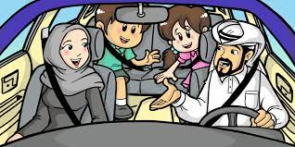
أمن وسلامة

Slide 33
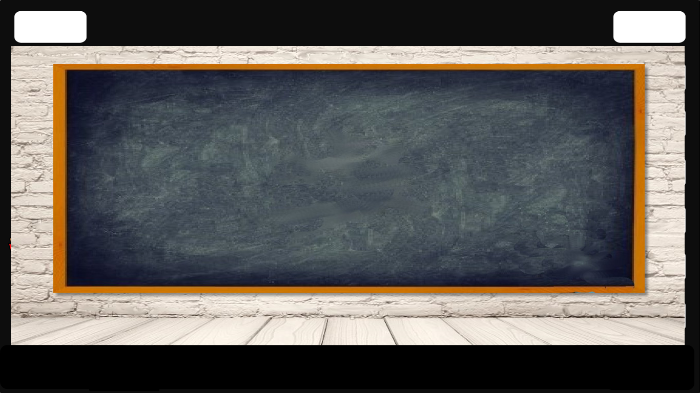

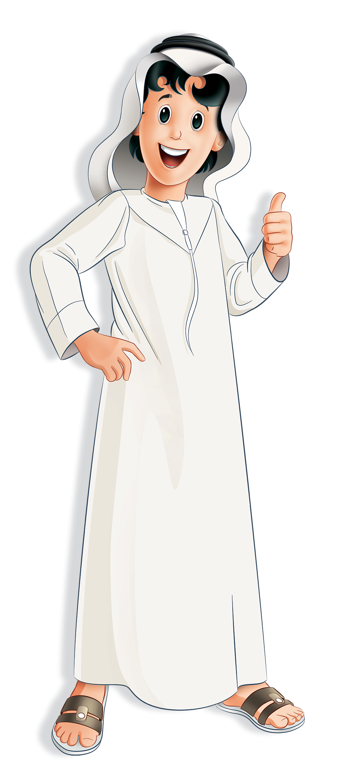

Slide 34
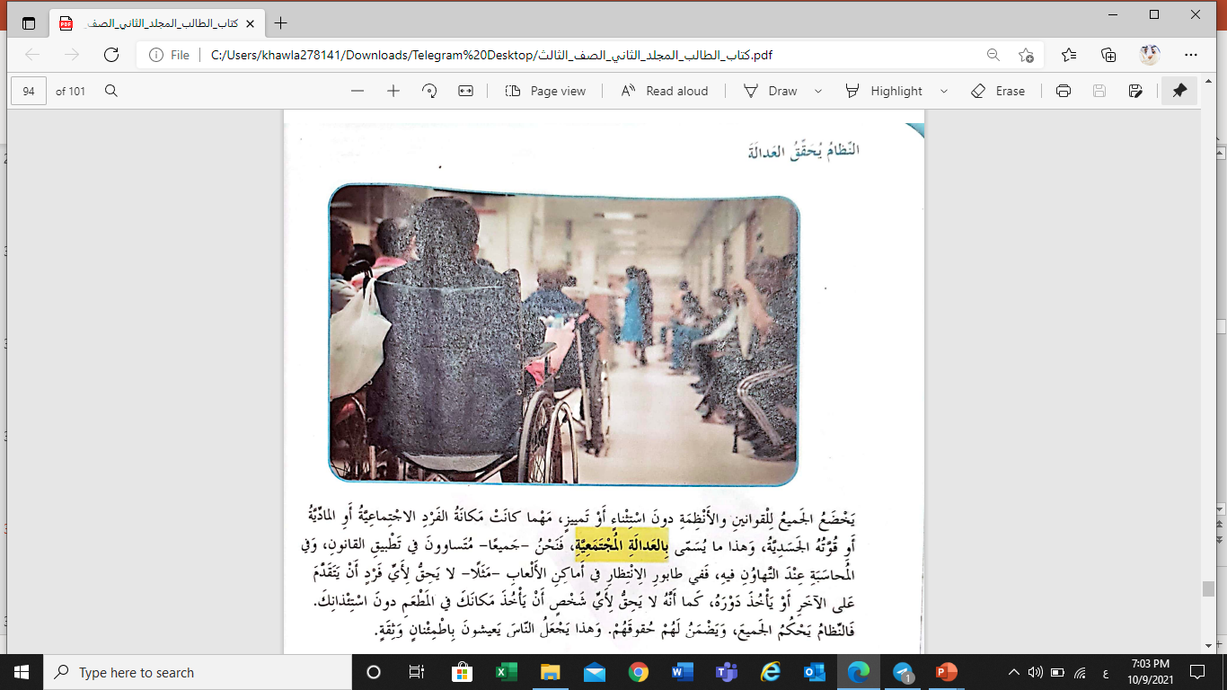
الكتاب صفحة 118

Slide 35
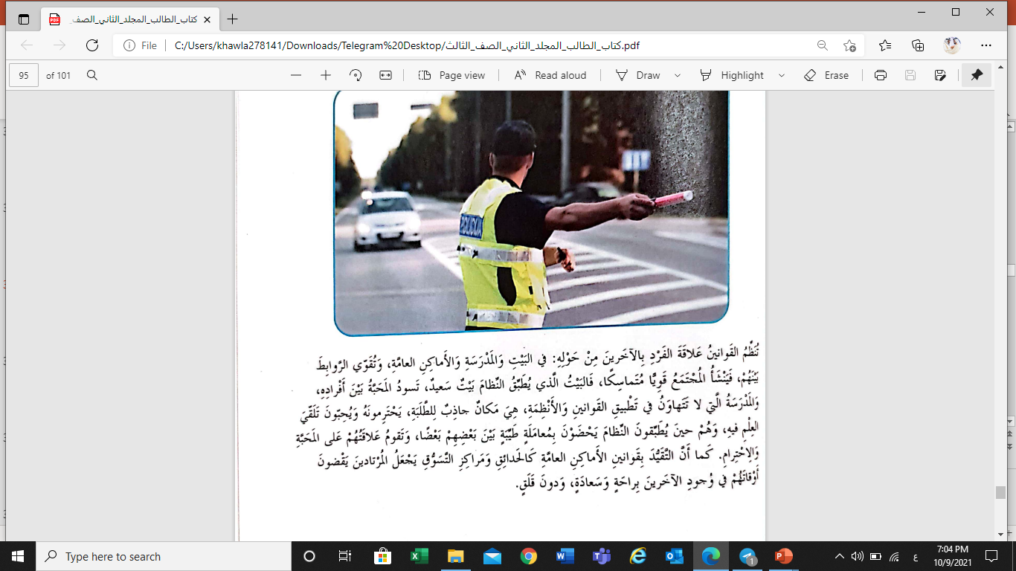
الكتاب صفحة 119

Slide 36

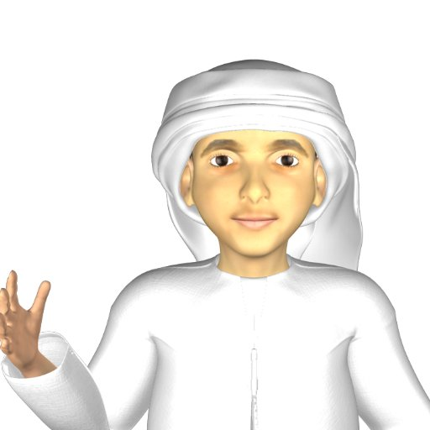
سؤال التحدي
حقيقة

Slide 37
التقييم المرحلي
استراتيجية تسلق الجبال

Slide 38



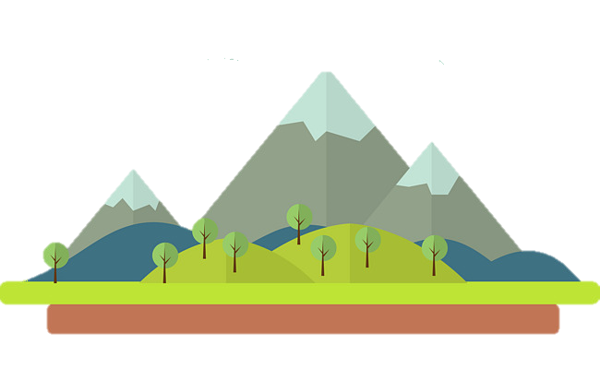
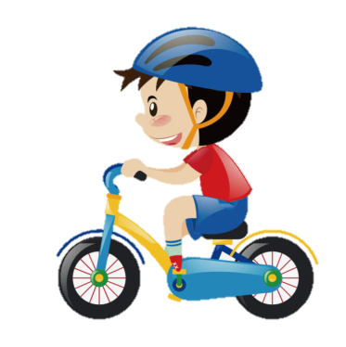
أصدقائــي ..
ساعدوني في تسلــق الجبــل
من خلال الإجابة عن
الأسئلة الآتيــة :

Slide 39




يتحدث درس القراءة عن
أهمية النظام في البيت.
أهمية النظام في الشارع
فوائد النظام في حياتنا

Slide 40

المكان الذي يحكمه القوانين يسوده السلام والاطمئنان
ج ـ خطا.
أ ـ صح.
ب ـ خطأ.
ـ

Slide 41


ما أعرفه عن النظام في

Slide 42
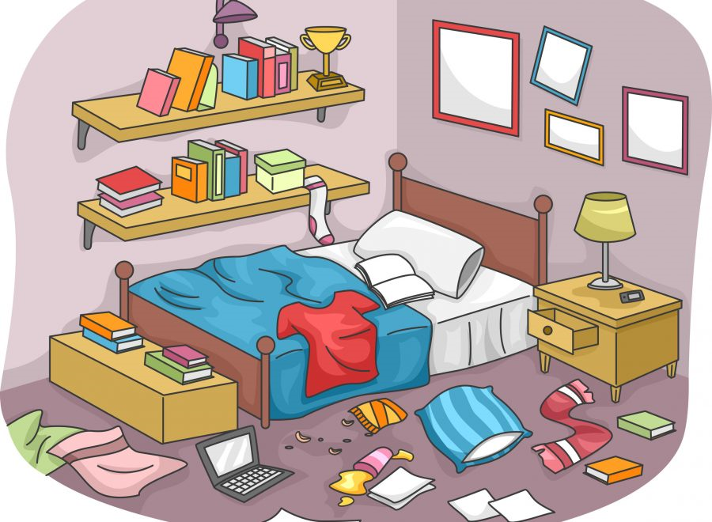
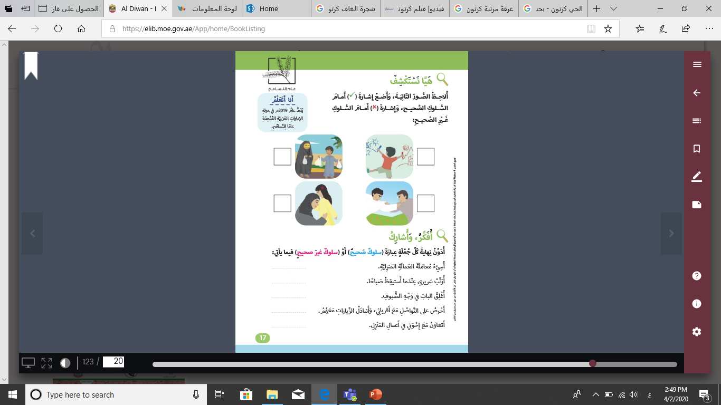
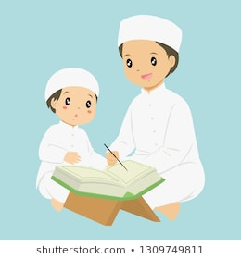
المكان الذي يدل على النظام

Slide 43
الكتاب صفحة 119

Slide 45
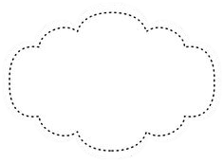
مهارات القرن 21
سؤال التحدي

Slide 46
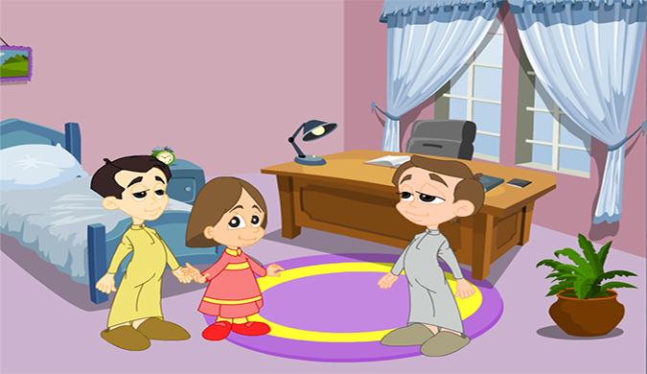
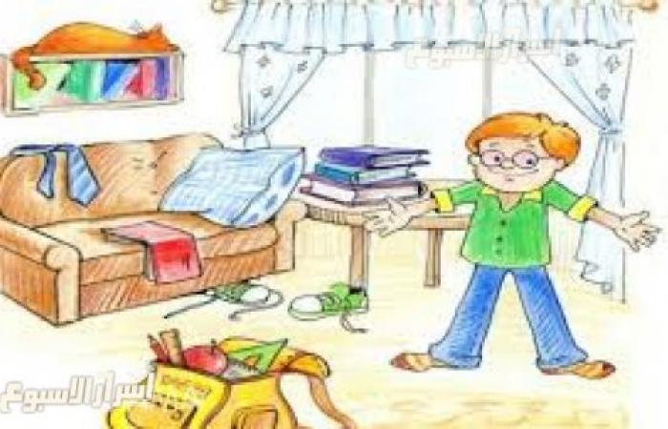
التقويم ايهما تفضل
2
1

Slide 47
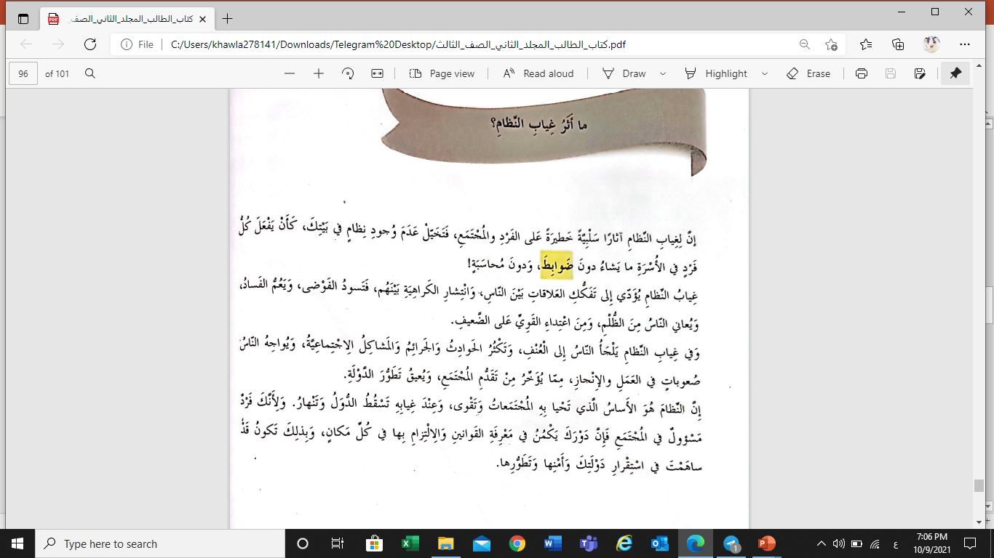
الكتاب
صفحة 119

Slide 48
التقييم الختامي
الكتاب ص121

Slide 49
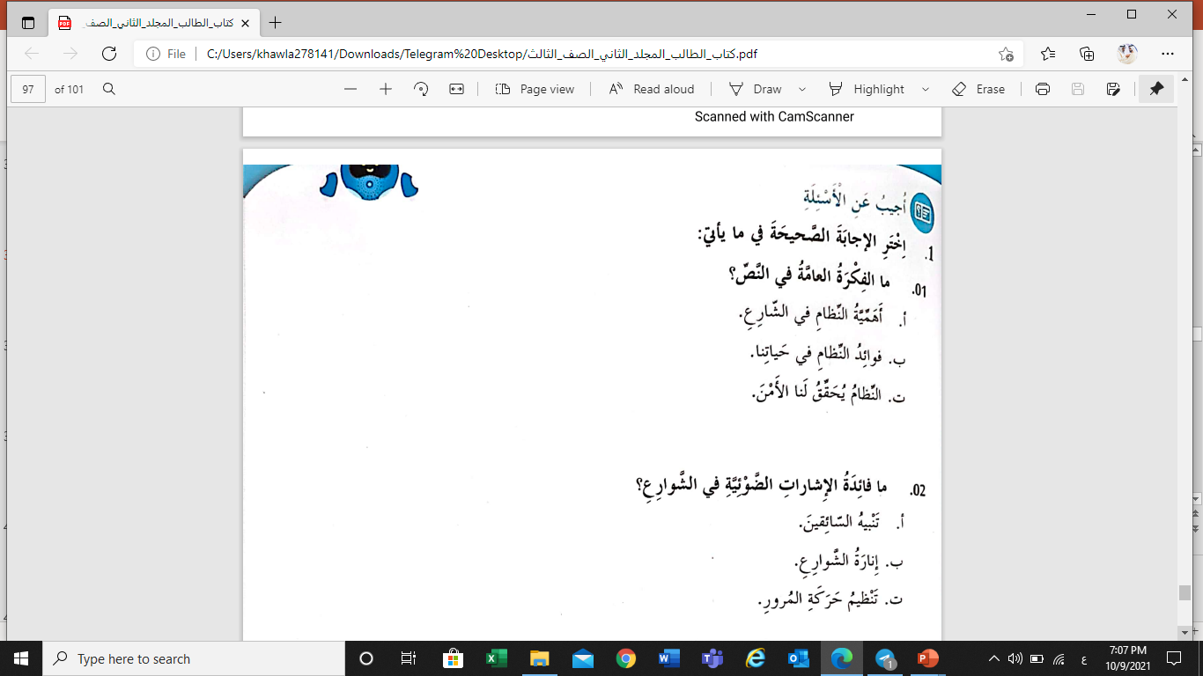
ص121
أحيب
الكتاب صفحة 102

Slide 50
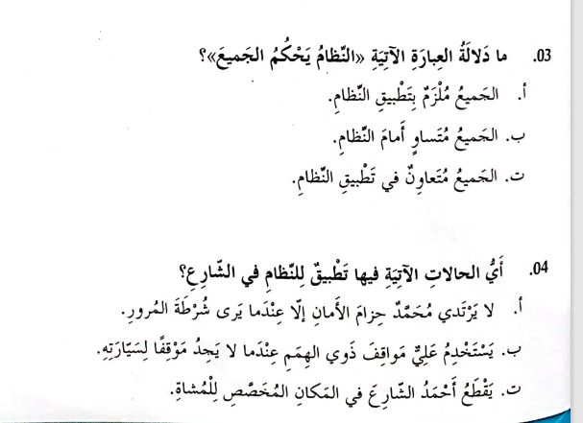
ص121
أحيب
الكتاب صفحة 102

Slide 51

رجاء تحفيظ الطلبة خلال هذا الشهر أثر النظام على الفرد والمجتمع ص122
السعادة
الكراهية
أحيب
الكتاب صفحة 122
الاحترام
الفوضى
المحبة
الظلم
الاستقرار
العنف
الامن
الحوادث
التطور
الجرائم

Slide 52
بطاقة الخروج
البوابة الذكية

Slide 53



تذكرة الخروج
من الحصة
البوابة الذكية
Lms

Slide 54

ص122
أحيب
الكتاب صفحة 122

Slide 55

أحيب
الكتاب صفحة 123
ص123

Slide 56

ص124
أحيب
الكتاب صفحة 124

Slide 57

نستمع الى الأنشودة

Slide 58




البحث والاستكشاف
ابحث...
في محرك البحث عن
البحث عن صور تعبر عن النظام
بطاقة الخروج

Slide 59


لقد انتهت أسئلة اليوم يا أحبتي الصغار
ودمتم رائعين

